Slide 1
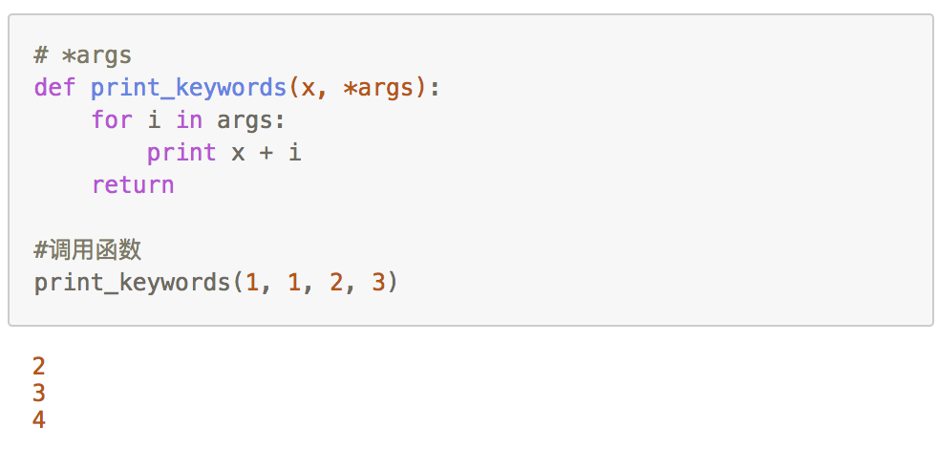
不定长参数*args
聚类分析
这是为了解决，不确定需要传入参数个数的情况
Notes:
当你希望一个函数可以接受处理比当初声明定义时更多的参数，可以使用不定长参数。即，实现了函数的参数冗余。当传递的实参数目比函数的形参更多时，一般会报错。但函数中的不定长参数可以用来吸收多余的参数

Slide 2
不定长参数*args
聚类分析
*args
如果输入是一个 list ，那么可以用 *list 的方式传入

Slide 3
不定长参数*args
聚类分析
函数定义时，*可以将按位置传递进来的参数“打包”成元组(tuple)类型
函数调用时，*可以“解压”待传递到函数中的 元组、列表、集合、字符串等类型，并按位置传递到函数入口参数中

Slide 4
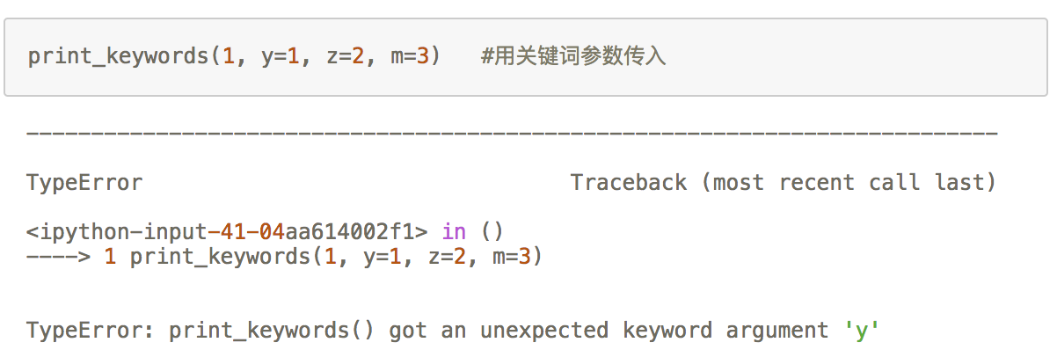
不定长参数
不定长参数*args
聚类分析
*args
*args 传入的时候，如果调用函数使用关键词传入参数时会出错

Slide 5
不定长参数**kwargs
聚类分析
**kwargs
**kwargs 的出现便是解决需要传入特定关键词参数的情况
Notes:
此处有实战演练

Slide 6
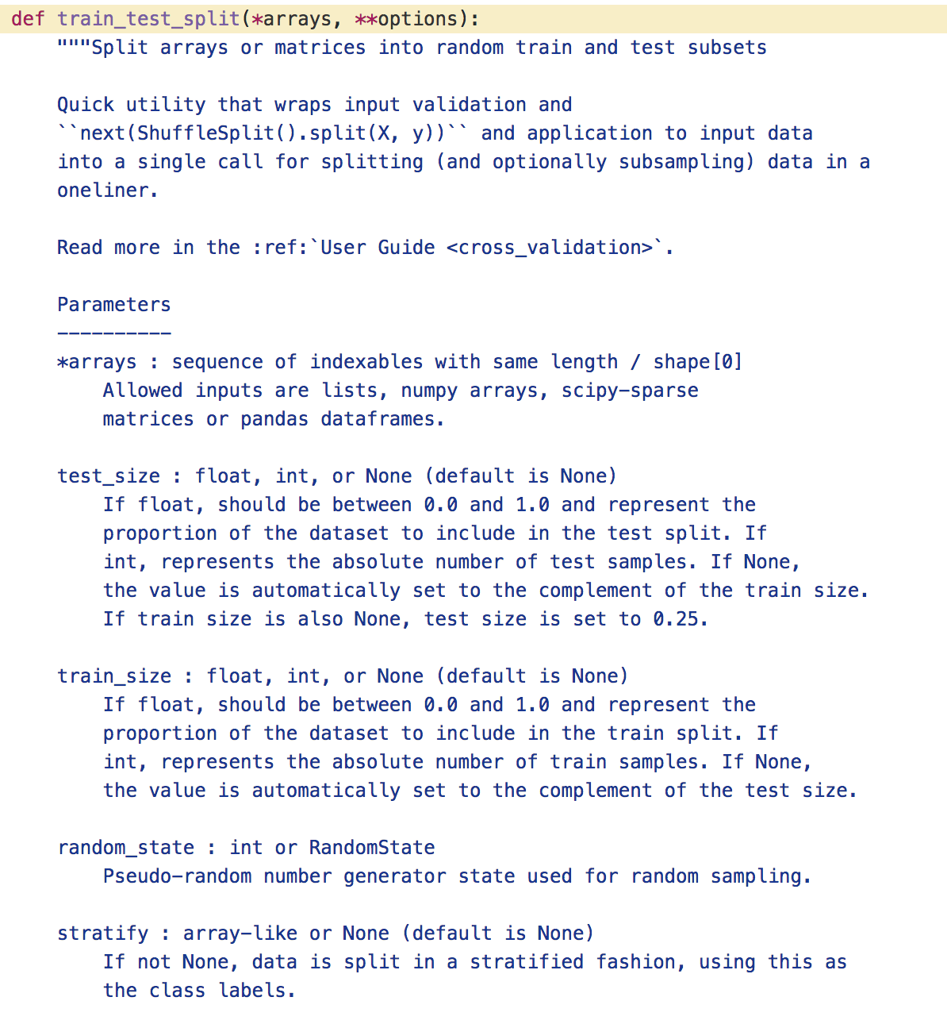
常见包中的不定参数
聚类分析
scikit-learn中的测试集训练集划分函数
def train_test_split(*array, **options)
Notes:
此处有实战演练

Slide 7
函数定义与调用时，不定长参数的传入
聚类分析
函数定义时
*可以将按位置传递进来的参数“打包”成元组(tuple)类型 **可以将按关键字传递进来的参数“打包”成字典(dictionary)类型
函数调用时
*可以“解压”待传递到函数中的 元组、列表、集合、字符串等类型，并按位置传递到函数入口参数中 **可以“解压”待传递到函数中的字典，并按关键字传递到函数入口参数中

